Slide 1
输
出
层
隐
藏
层
输
入
层

Slide 2
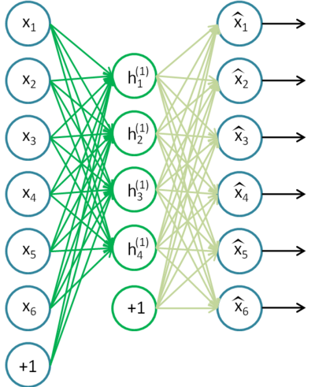
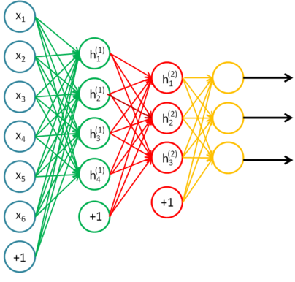
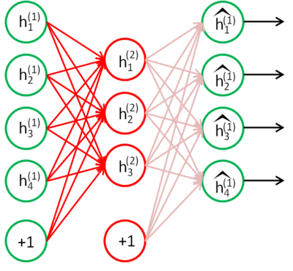

Slide 3
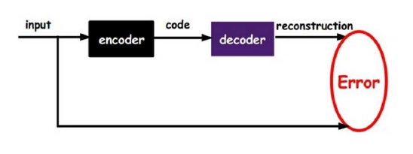
输入
特征编码
重构
编码器
解码器
重构误差

